Slide 1

ТСпорт
Институт экономики и управления ТвГУ
Инициативная разработка​

Slide 2

Пользователь и его проблема
Пользователь: жители Тверской области, интересующиеся спортом и ЗОЖ, родители, тренеры, организаторы мероприятий.
Проблема: сложно найти актуальную и собранную в одном месте информацию о спортивных мероприятиях, секциях, площадках и партнёрах для тренировок. Недостаток цифровых сервисов для записи и взаимодействия в спортивной сфере региона.

Slide 3

Решение
«Т.СПОРТ» — цифровая платформа (мобильное приложение и сайт), которая объединяет:
Афишу мероприятий;
Каталог секций и клубов;
Поиск партнёров по спорту;
Бронирование площадок;
Персональные рекомендации;
Отзывы и рейтинги.

Slide 4

Аналоги решения
Федерации спорта: Дают лишь частичную информацию по одному виду спорта.
Афиши и новостные порталы (Tverigrad, afisha69): Публикуют разрозненные события без глубокой фильтрации.
Фитнес-клубы и центры: Продвигают только собственные услуги.
Соцсети (ВК, Telegram): Не структурированы, неудобны для поиска.

Slide 5

Рынок
География: Тверская область (~1,2 млн человек).
Целевая аудитория:
200–300 тыс. активных пользователей (любители спорта, родители, молодёжь).

Slide 6
Структура издержек и бизнес-модель
Издержки | Модель доходов
Разработка и поддержка приложения/веба | Подписка на премиум-функции
Маркетинг и продвижение | Реклама (спортивные товары/услуги)
Зарплаты команде (техподдержка, модерация, партнёрства) | Платное размещение секций и мероприятий
Хостинг и инфраструктура | Партнёрства с клубами, магазинами, арендаторами

Slide 7
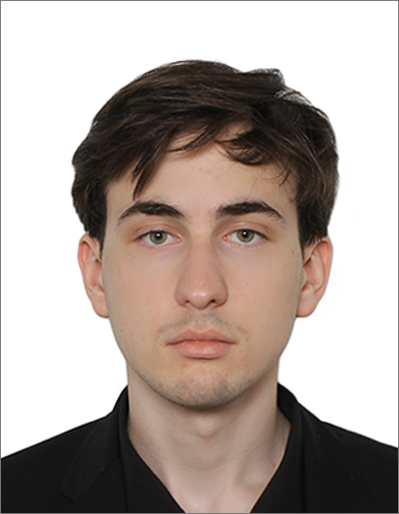


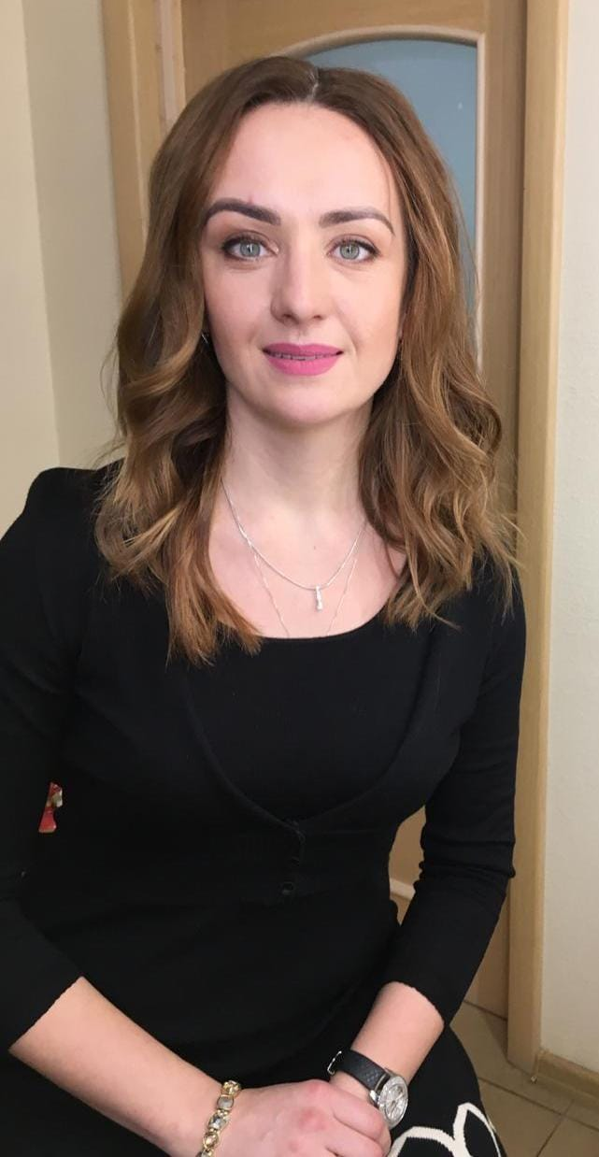
Команда
Фейгин Егор Максимович
Лидер
Гунбатов Мустафа Магомед оглы
Кузнецов Никита Александрович
Царёва Наталья Евгеньевна
Наставник проекта

Slide 8
Заинтересованные стороны / стейкхолдеры
Пользователи
Спортивные клубы и секции
Получают приток клиентов
Жители региона, спортсмены, родители
Тренеры и инструкторы
Муниципалитеты
Бизнес-партнёры
Разработчики и команда проекта
Продвигают свои услуги
Реализуют программы популяризации спорта
Магазины, арендаторы площадок, бренды
Обеспечивают техническую реализацию

Slide 9
Дальнейшие шаги по работе над проектом
Окончательное определение функционала
Разработка прототипа
Тестирование и обратная связь
Разработка и запуск
Маркетинг и продвижение
Монетизация

Slide 10

Вопросы к экспертам
Какие сегменты ЦА наиболее ценны с точки зрения монетизации и лояльности?
Как правильно позиционировать продукт: как «цифровой гид», как «социальную платформу» или как «сервис для тренировок»?
Насколько перспективен рынок спортивных digital-сервисов в регионах РФ?
Какие модели монетизации наиболее жизнеспособны для подобного локального сервиса?

Slide 11
СПАСИБО ЗА ВНИМАНИЕ!

